Slide 1
Backup/restore baza podataka kod MS SQL Server baze podataka
Student: Lazar Najdanović 1763

Slide 2
Sadržaj
Backup baze podataka
Vrste backup-a
Restore baze podataka
Modeli oporavka
Azure Blob Storage

Slide 3
Uvod
Ključni procesi za upravljanje podaci u SQL Server-u su backup i restore.
Efikasna strategija za ove procese zahteva pažljivo planiranje i sprovođenje.
Glavni elementi ovog plana su određivanje učestalosti pravljenja backup-a, izbog odgovarajaćeg backup-a itd.

Slide 4
Backup baze podataka
Šta je backup baze podataka?
Zašto treba praviti rezervne kopije?

Slide 5
Backup baze podataka
Različite faze životnog ciklusa sistema mogu biti pogođene raznim kvarovima. Iako je moguće preduzeti mere za smanjenje kvarova, ne postoji garancija da do njih neće doći
Vrste kvarova koje možemo da sretnemo su:
Otkazivanje hardvera
Neuspeh aplikacije
Greška korisnika
Otkaz sistema

Slide 6
Vrste backup-a
Full backups
Full file backups
Differential backups
Partial log backups
Tail-log backups

Slide 7
Koraci za backup
Nakon što se povežete sa odgovarajućom instancom MS SQL Engine, u Object Explorer-u proširite stablo servera.
Proširite opciju Databases i odaberite korisničku bazu podataka ili proširite opciju System Databases i odaberite sistemsku bazu podataka.

Slide 8
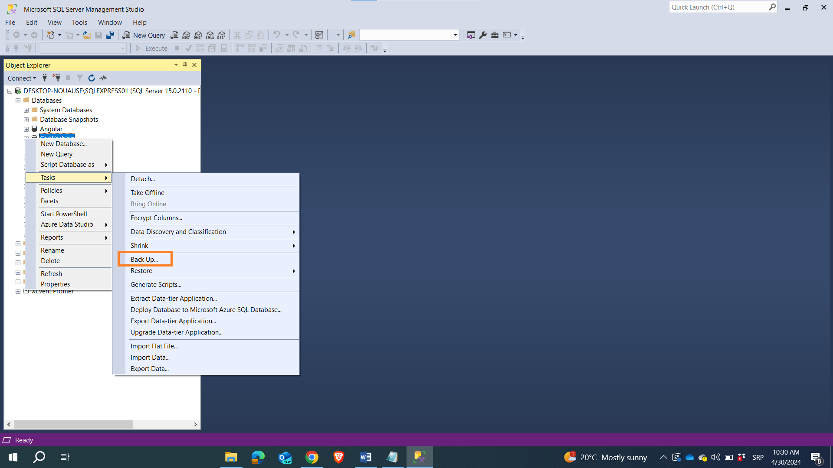

Slide 9
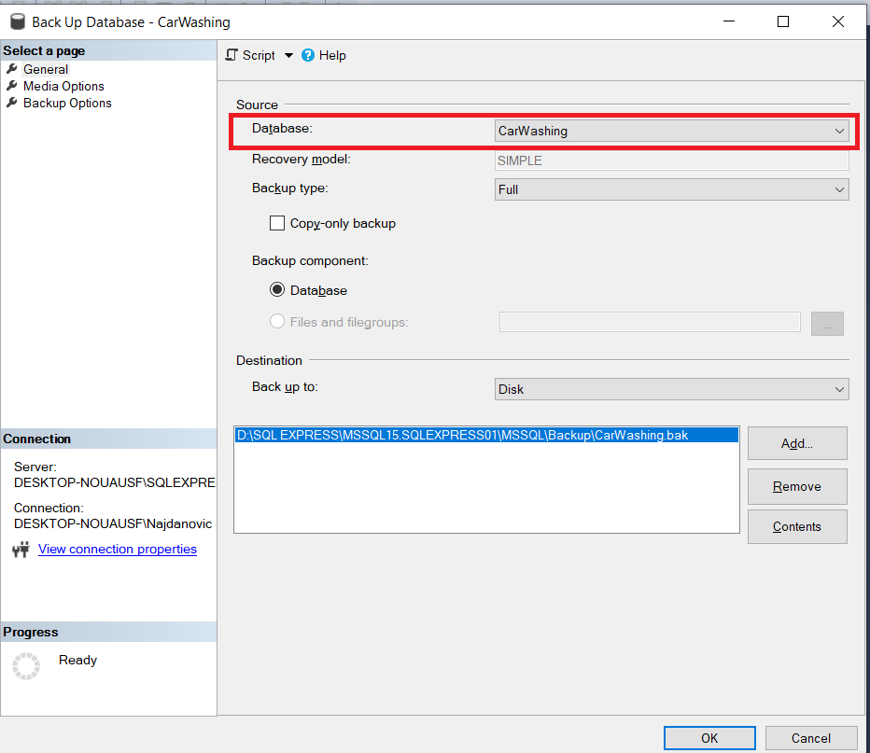
U dijalogu Back Up Database, baza podataka koju ste odabrali pojavljuje se u padajućem meniju.

Slide 10
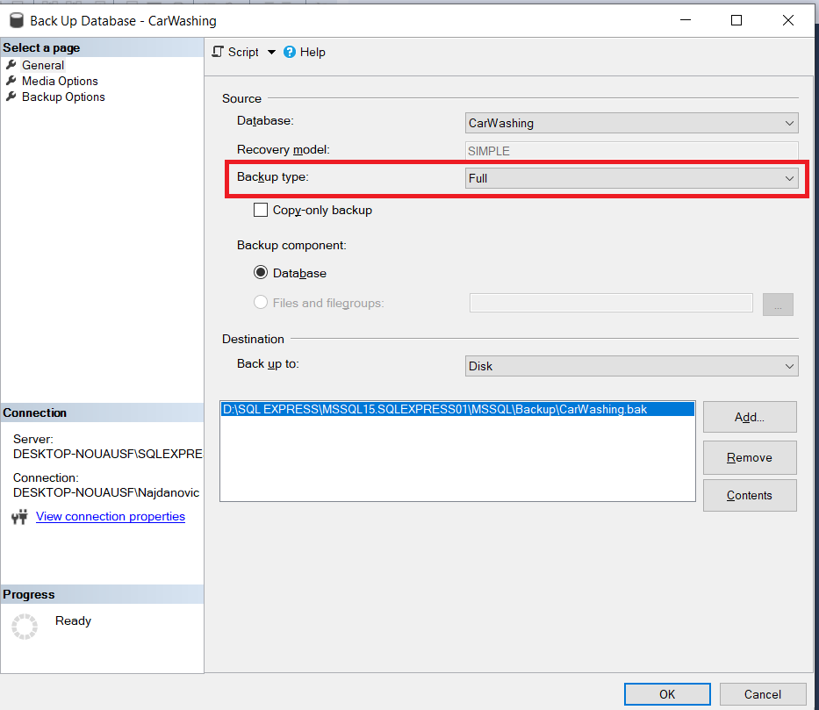
U padajućem meniju Backup type izaberite tip backup-a, podrazumevani tip je Full backup.

Slide 11
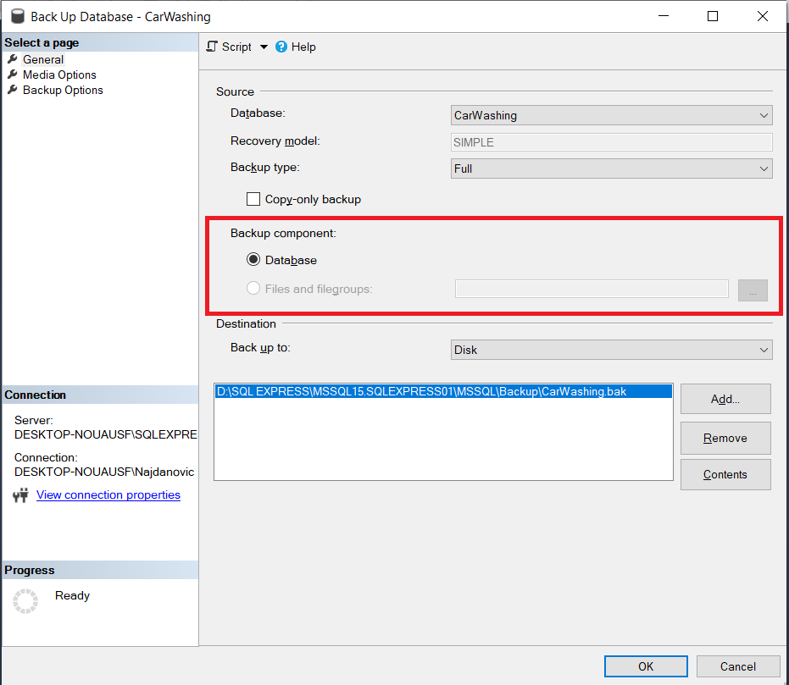
Pod Backup component, izaberite Database.

Slide 12
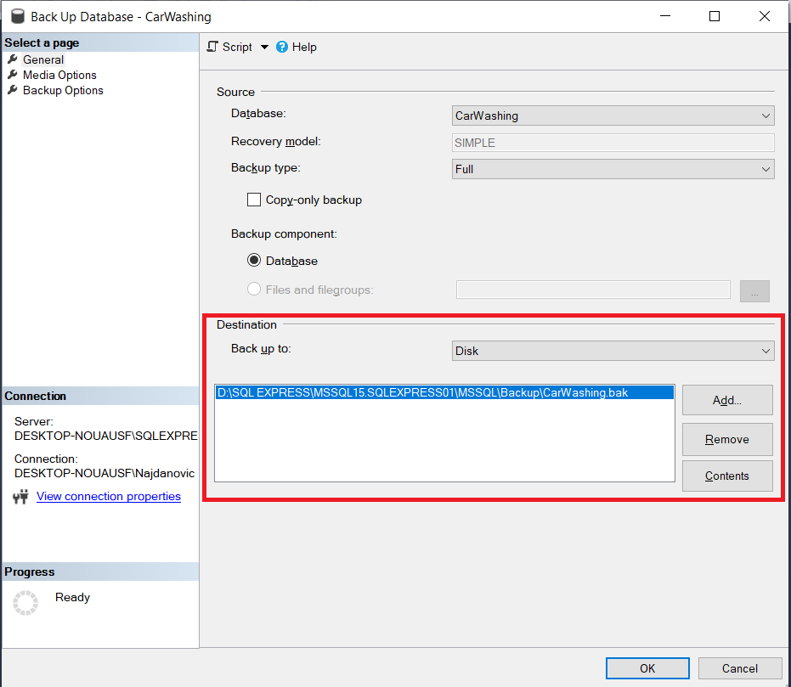
U sekciji Destination, pregledajte podrazumevanu lokaciju za backup fajl.

Slide 13
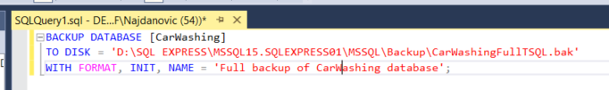
Full backup
Full backup obuhvata kompletnu bazu podataka, uključujući deo transakcionog loga, što omogućava obnovu cele baze podataka nakon restauracije.
Sa porastom veličine baze podataka, izvršenje full backup-a traje duže i zahteva veći prostor za skladištenje.
T-SQL komanda:

Slide 14
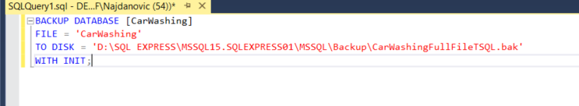
Full file backup
Razlika u odnosu na prethodnu vrstu backup-a je da radimo sa fajlovima.
Fajlovi mogu biti zasebno backup-ovani i restore-ovani, ali je moguće i specificirati čitavu grupu fajlova.
Ako je bilo koji fajl u grupi offline, nije moguće izvršiti backup.
T-SQL komanda:

Slide 15
Differential backup
Diferencijalni backup zavisi od najnovijeg full backup-a. Neophodno je pre kreiranja diferencijalnog backup-aodraditi full backup.
Ovaj backup čuva samo one podatke koji su se promenili od poslednjeg full backup-a.
Beleži stanja svih ekstenzija koje su se promenile, postavlja bit na 1 kada se promeni ekstenzija u
suprotnom je 0.

Slide 16
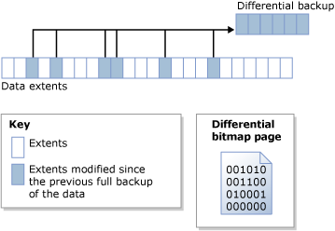
Differential backup
Primer kako diferencijalni backup prati promene:

Slide 17
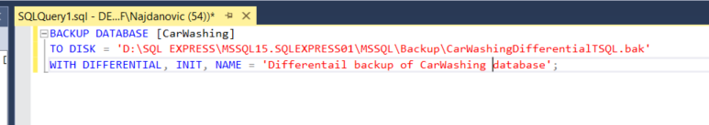
Differential backup
T-SQL komanda:

Slide 18
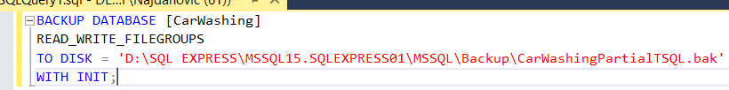
Partial backup
Parcijalni backup je koristan kada je potrebno napraviti rezervnu kopiju samo određenih grupa fajlova. Iako je sličan full backup-u baze podataka, parcijalni backup ne uključuje sve grupe fajlova. Umesto toga, za baze podataka sa read/write režimom, parcijalni backup obuhvata podatke iz primarne grupe fajlova, svih read/write grupa fajlova i, po potrebi, jedne ili više read-only grupa fajlova.

Slide 19
Restore baze podataka
Šta je restore baze podataka?
SQL restore podržava obnavljanje iz:
Cele baze podataka
Datoteke podataka
Stranice podataka

Slide 20
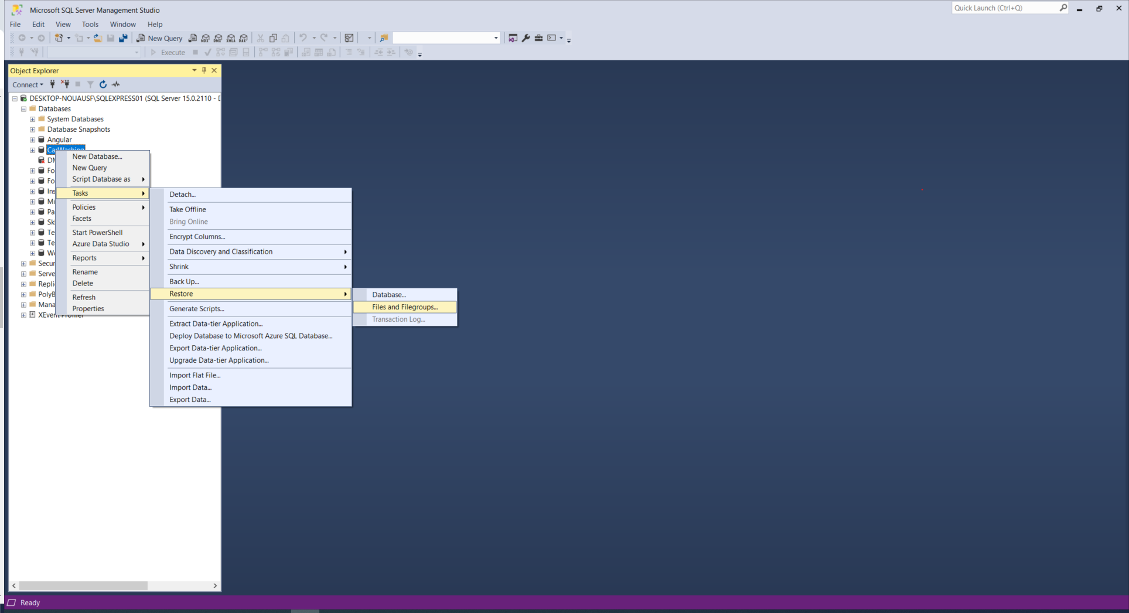
Koraci za Restore
U Object Explorer-u, povežite se sa instancom SQL Server Database Engine, proširite tu instancu, a zatim proširite baze podataka.

Slide 21
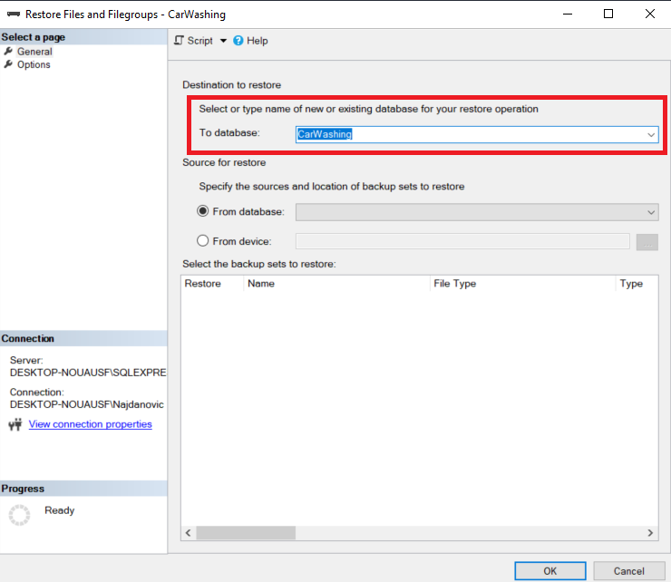
Na stranici General, unesite bazu podataka koju želite da obnovite.

Slide 22
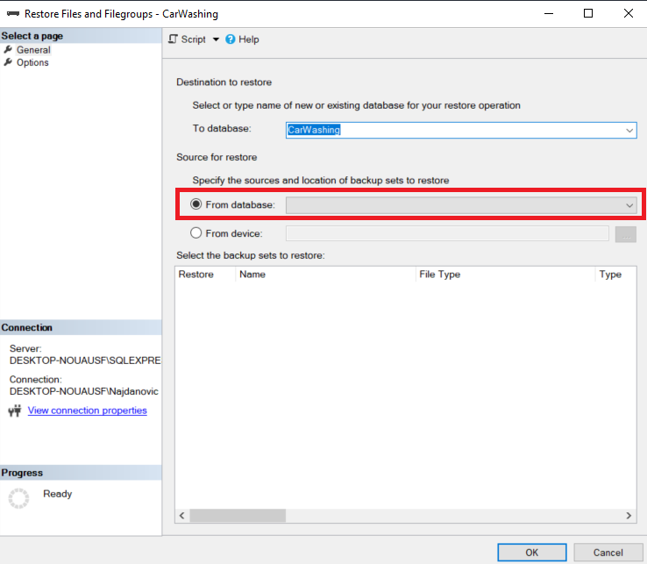
Da biste odredili izvor i lokaciju rezervnih kopija koje treba obnoviti, kliknite jednu od sledećih opcija:
Iz baze podataka

Slide 23
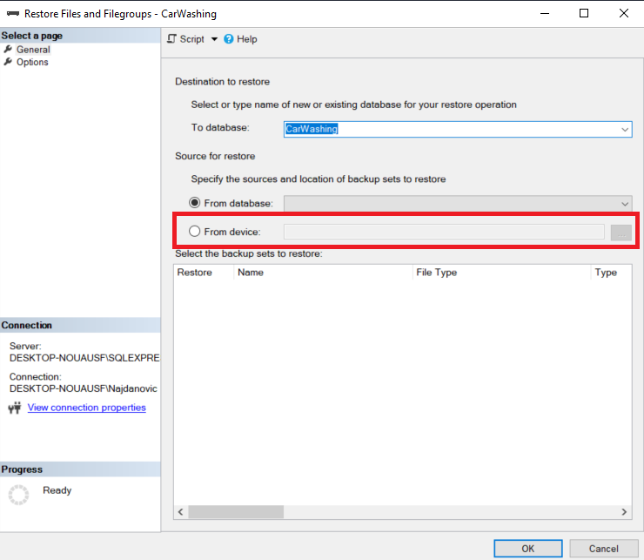
Iz uređaja

Slide 24
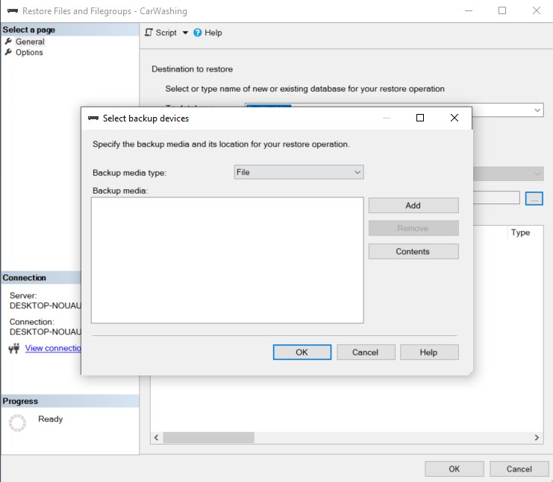

Slide 25
Koraci za Restore
U mreži izaberite rezervne kopije za obnovu, izaberite rezervne kopije koje želite da obnovite.
U okviru Select a page, kliknite na Options.
U panelu Restore options, izaberite opciju prepiši postojeću bazu podataka (WITH REPLACE).
Kliknite na OK.

Slide 26
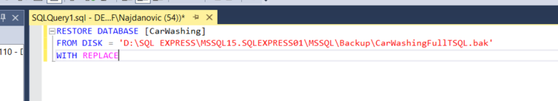
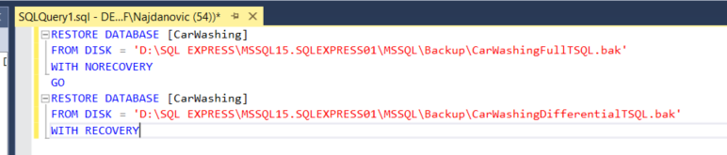
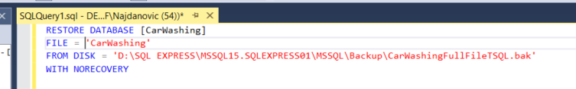
Restore pomocu t-sql

Slide 27
Modeli oporavka
Simple recovery model
Full recovery model
Bulk-logged recovery model

Slide 28
Azure blob storage
SQL Server pruža backup ka i restore iz Microsoft Azure Blob Storage.
Podržava skladištenje sigurnosnih kopija u Azure Blob skladištu na sledeće načine:
Upravljanje sigurnosnim kopijama do Microsoft Azure
Sigurnosna kopiranja File-Snapshots za fajlove baza podataka u Azure Blob Skladištu
Dozvolite SQL Serveru da upravlja sigurnosnim kopijama do Microsoft Azure

Slide 29
Hvala na pažnji!

